Slide 1
创客教育普惠课程
根据教育部《中小学综合实践活动指导纲要》典型案例编制
创客教育普惠课程由“吴俊杰和他的朋友们”教师团队开发
STEM之Laserblock@家庭创客空间孵化课程
数字鲁班
吴俊杰、赵俊杰
少年创学院承制

Slide 2
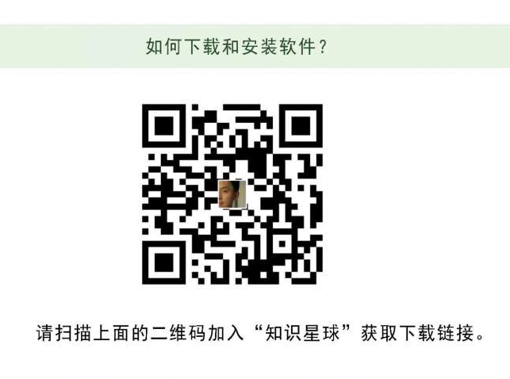
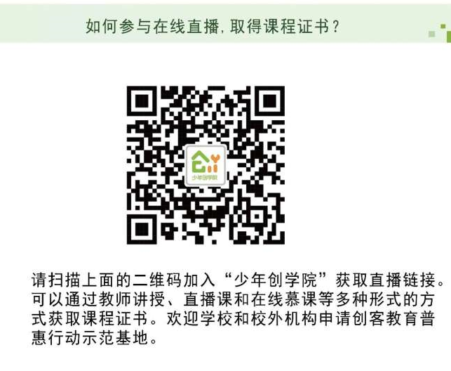
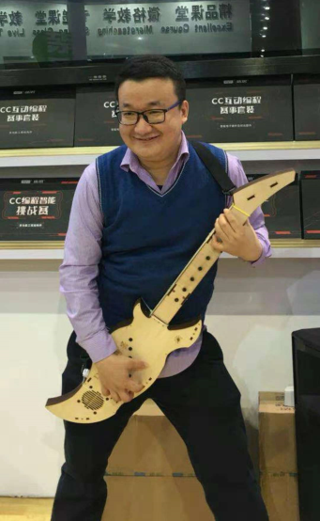
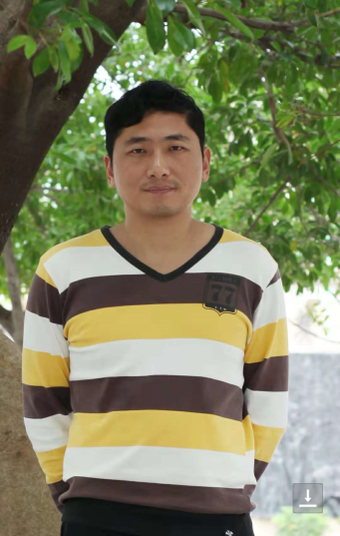
作者简介：
吴俊杰，北京景山学校信息技术、物理教师，STEM教育研究者，研究方向为创客教育的普及课程和教师专业发展，创客教育普惠课程创始人，中国电子学会现代教育技术分会创客教育专家委员会副理事长。全国中小学生创•造大赛总教练，中国创客教育联盟副理事长，全国中小学STEAM教育大会联合发起人，“猫友汇”社群联合创始人，家庭创客空间计划、LaserBlock开源结构件项目发起人。在《上海教育》、《教学仪器与实验》、《中国信息技术教育》、《中小学信息技术教育》杂志开设不定期专栏，发表论文七十余篇，专著三本。在创新创业领域，致力于从教育的角度推动可持续发展理念下的模块可重用的设计，推进电子、家电、家具、建筑行业的可重用设计的理念和消费行为。
赵俊杰，毕业于浙江师范大学数理信息学院计算机系。浙江省温岭市大溪镇潘郎小学信息处主任，负责信息技术教学、网络管理、科技教育等工作，同时担任校童创中心负责人，研究方向为普惠型创客教育、数字化校园、翻转课堂。2012年被评为温岭市青少年建筑、车辆、航海、航空模型暨七巧科技竞赛优秀指导教师。2012学年被评为温岭市先进教育工作者。2013年获温岭市中小学学科专任教师现场课件制作竞赛一等奖。2013年 -2015年连续三年参加了全国中小学STEAM教育论坛。2015年年度被评为农村优秀教师。2016年在温岭市小学信息技术教研会上做了《基于家创课程的校园创客空间建设方向的研讨和交流》讲座。2017年8月荣获温岭市第八届中小学教师教学大比武（小学信息技术）一等奖，并被授予“温岭市教学能手”称号。

Slide 3
创客教育普惠课程之scratch提高组 STEM之Laserblock@家庭创客空间孵化课程
组别介绍：创客教育普惠课程是由北京景山学校的吴俊杰老师牵头研发的、系列的，针对入门级别的适合小学初中高中各个学段学习的开源课程。该课程主要面对入门的教师培训和学生体系化的教学，并且提供，对于教师和学生的个人创客简历服务，即在学生参加各级的创客比赛的同时，针对已经学过的课程提供系统化的认证，让学生除了比赛成绩，证明自己实力之外，还有系统化的学习记录和学分记录，便于从过程性学习的角度对学生进行综合评价。
该课程使用CC-署名-非盈利-以相同的方式传播的协议开源，学校或者个人使用免费，盈利性机构的使用需要通过少年创学院联系作者本人。
Laserblock@家庭创客空间孵化课程是雷宇激光、少年创学院、家庭创客空间孵化课程公众号共同发起的“万套Laserblock免费赠送活动”以数字鲁班套件为载体的开源课程，期望能够以普惠的形式覆盖机械设计的基础内容，为科学教育，机器人科普教育，通用技术的教学提供支撑，促进开源机器人文化在中国和世界范围内的普及。
等级 | 课程名称 | 课程重点
第一级别齿轮转动 | 1、日升月落 2、12个月和24节气 3、毛毛虫和它的好朋友 | 认识到转动的周期性和齿轮的安装方法，初步了解齿轮顺利转动的条件：间距适中，减小摩擦。知道齿轮传动过程中的转速变化关系。
第二级别滑槽结构 | 4、升国旗 5、演出开始了 6、变化的三角形 | 认识到稳定结构需要两点固定，会应用滑槽做一移动的效果，了解水平运动和转动的区别和联系。
第三级别立面结构 | 7、立体展台 8、双人芭蕾 9、自制台秤 | 知道横、竖、垂直结构的搭建方法，熟练使用直角结构，斜角结构和立面结构，会搭建一个稳定的立体角结构。
第四级别 四边形结构 | 10、一起挥挥手 11、伸缩夹子 12、自制木偶剧 | 会用四边形构建一些动态结构，探究平行四边形、菱形，任意四边形在构建动态结构中的特点。
第五级别 曲柄结构 | 13、曲柄摇杆 14、曲柄滑块 15、敲鼓机械手 | 用曲柄机构将转动转化为摇动，滑动等综合运动效果，尝试构建情境来形象的描述这些运动的意义。
第六级别 二合一小项目 | 16、土耳其烤肉架 17、电风扇 18、挖掘机 | 能够使用两套数字鲁班机构，完成中国电子学会机器人技术等级考试一级中的一些典型结构，使用轴制作齿轮箱应用。

Slide 4
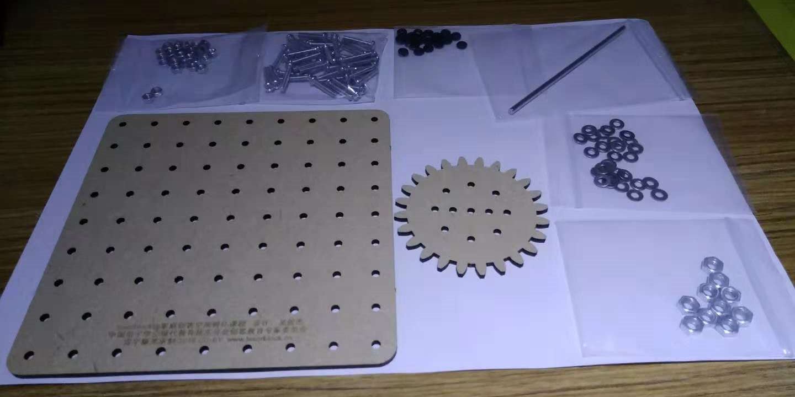
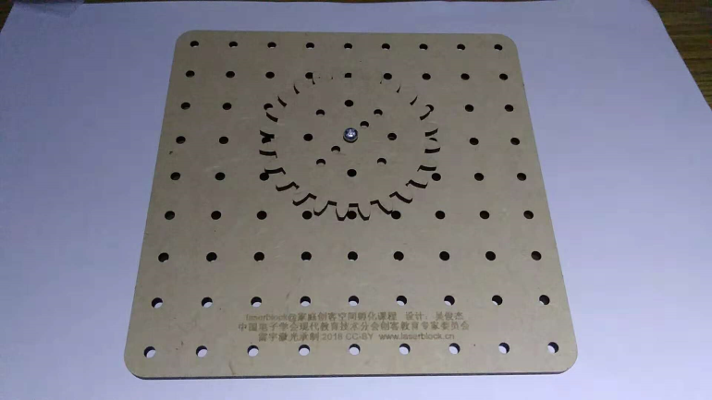

创客教育普惠课程STEM之Laserblock@家庭创客空间孵化课程 第一级别 齿轮转动
数字鲁班 第1课： 太阳和月亮
测量齿轮
测量项目
数据
制作过程
1、将大背景板取出，固定一个大齿轮的中心，思考有哪些固定方法，如何让大齿轮流畅转动。
2.用一个刻度尺研究这个齿轮，用数据描述齿轮的外观。
3.在齿轮上贴上太阳和月亮的自制贴画，模拟日升月落的效果
拓展练习：
1.比较如何安装大齿轮，才能使得拨动一次齿轮转动的尽可能长久。
2.在背景板上在固定几个独立转动的小齿轮，尝试拨动的效果
知识点：
1、齿轮的直径、齿数等描述齿轮外观的概念
2、如何让齿轮转动流畅的工程技巧，感知齿轮的转速
3、认识到转动的往复性和周期性，思考生活中的周期现象
评价点：1、大齿轮转动流畅
2、太阳和月亮图案粘贴的的位置正确
3、研究齿轮的数据记录清楚，有单位

Slide 5
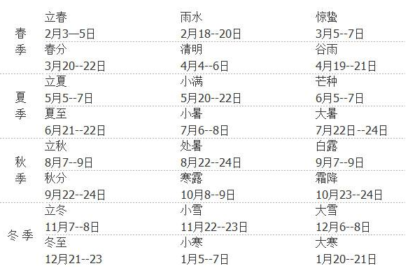
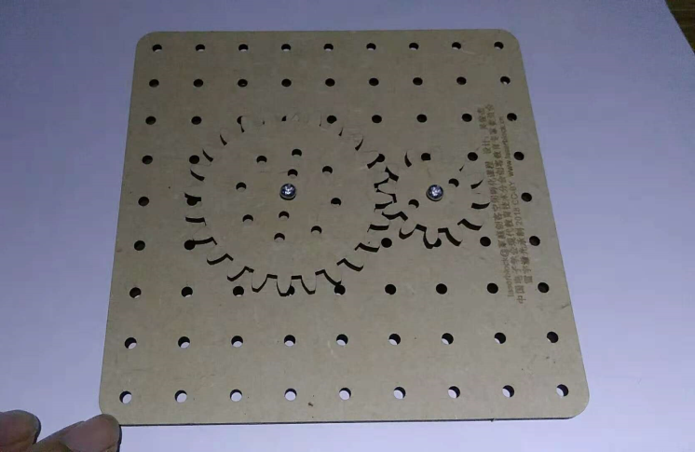
创客教育普惠课程STEM之Laserblock@家庭创客空间孵化课程 第一级别 齿轮转动
数字鲁班 第2课： 12个月和24节气
测量齿数比
测量项目 | 大齿轮与小齿轮的齿数比
数据
制作过程
1、固定一个小齿轮和一个大齿轮，使得小齿轮能够带动大齿轮运动。2.比较小齿轮和大齿轮的测量数据的差别和比值
3.在小齿轮上贴上12个月的自制贴画大齿轮上贴上24节气的自制贴画，在咬合出将月份和节气对应起来
拓展练习：
1.在齿轮和底板之间，橡胶圈和底板之间安装垫片，查看转动效果的差别 。
2.小齿轮和大齿轮的组合，在生活中还有那些应用呢？
知识点：
1、齿轮咬合，传动顺畅的条件
2、计算大齿轮和小齿轮的齿数比值
3、了解24节气与月份的关系
评价点：1、转动流畅，知道主动轮和从动轮
2、算出齿数比
3、可以背诵24节气

Slide 6
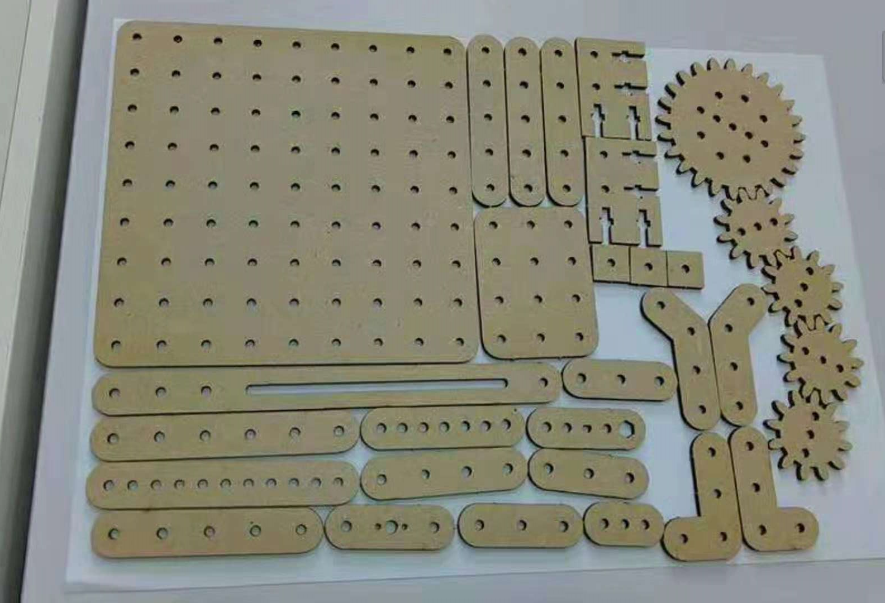
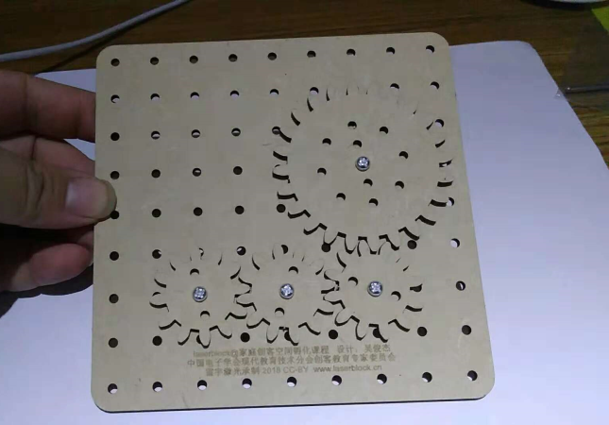
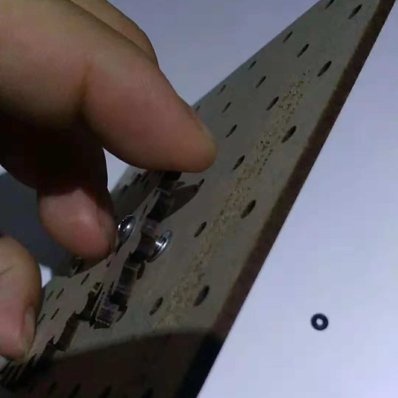
创客教育普惠课程STEM之Laserblock@家庭创客空间孵化课程 第一级别 齿轮转动
数字鲁班 第3课：毛毛虫和它的朋友们
制作过程
1、用一个大齿轮做毛毛虫的头，三个小齿轮做毛毛虫的身子，让头左右摆动，身子也跟着左右摆动。2.两组协作，看看一个头可以带动多少个小齿轮。
3.按照一个孔0.05元，一个齿0.02元的价格，计算毛毛虫齿轮画的成本。
拓展练习：
1.如果学生购买了自己的作品，可以允许其在作品上上色。
2.一张底板上最多可以固定多少个小齿轮，他们之间可以转起来么？
3.相邻的齿轮和相隔1个齿轮两种情况，齿轮的转动方向有什么规律
知识点：
1、合理的收纳器材，认识多孔梁，齿轮，滑槽
2、创意如何让冰冷的机械知识有了生气
3、学会估算器材的成本
评价点：1、齿轮画作品有创意
2、小组协作流畅分工合理

Slide 7
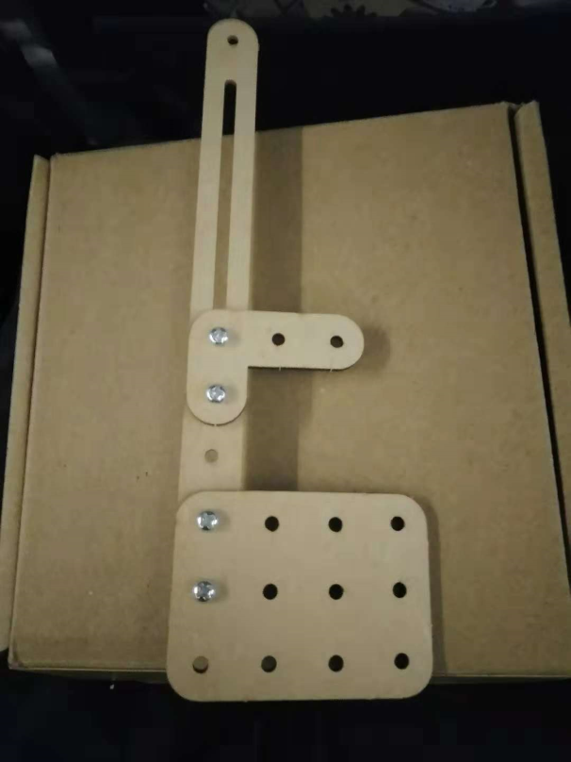
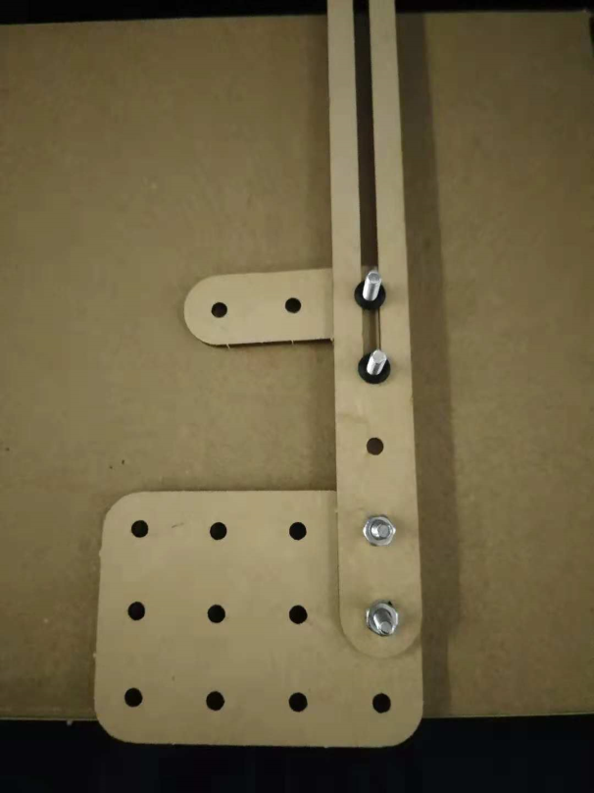
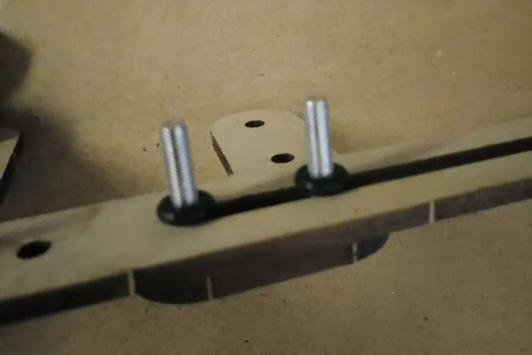
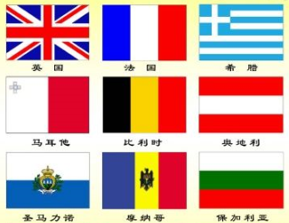
创客教育普惠课程STEM之Laserblock@家庭创客空间孵化课程 第二级别 滑槽结构
数字鲁班 第4课：升国旗
制作过程
1、制作国旗旗杆，背后的螺母要拧紧。
2.两点固定国旗支架 。
3.在支架上粘上手绘的国旗，使其能够流畅的升起来。
拓展练习：
1.绘制更多国家的国旗。
2.制作奥运会上的那种冠亚季军国旗升起的效果
3.如何通过安装线绳，代替手动滑动的效果。
知识点：
1、梁和片的稳定连接固定需要至少两个点固定
2、两点确定一条直线
3、知道平动和转动的区别
评价点：1、国旗在滑槽上的运动很顺畅
2、作品该牢固的地方也很牢固
3、会使用扳手

Slide 8
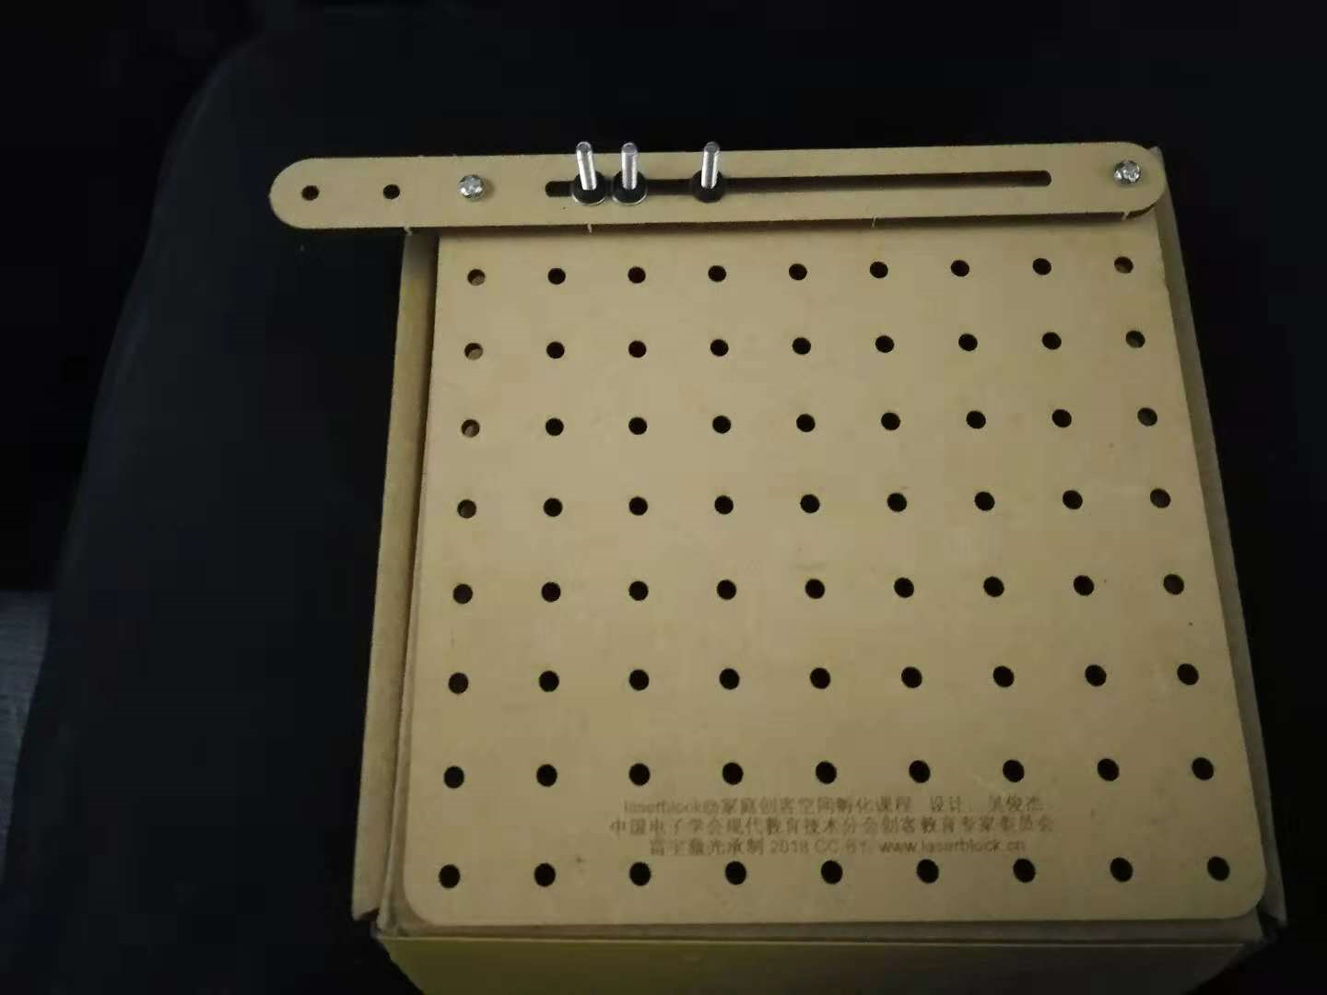
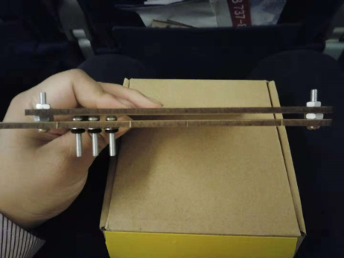
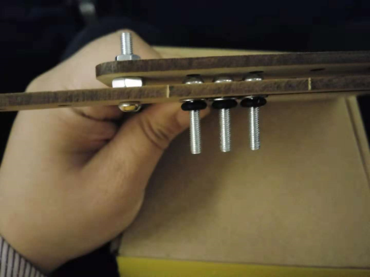
创客教育普惠课程STEM之Laserblock@家庭创客空间孵化课程 第二级别 滑槽结构
数字鲁班 第5课：拉窗帘
制作过程
1、将3组以上的滑动螺丝组合固定在滑槽上
2.将滑槽用两点固定固定在底板上，想办法留出空间，保持螺丝滑动流畅
3.用纸或者布制作出模拟的窗帘，固定在滑动的螺丝上，尝试拉窗帘的效果
拓展练习：
1.制作双方向运动的对开窗帘 。
2.用语言描述这个作品的装配步骤
3.如何通过安装线绳，代替手动滑动的效果。
知识点：
1、滑道的设计，用垫片减小摩擦和摆动
2、使用4mm螺母来当作高垫片使用
3、用褶皱来实现窗帘的伸缩
评价点：1、螺丝滑动流畅
2、垫片使用合理
3、窗帘美观，拉动效果好

Slide 9
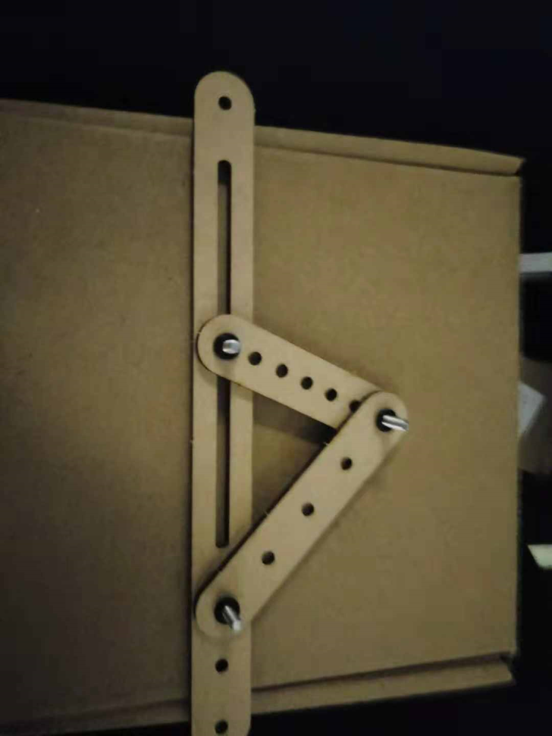
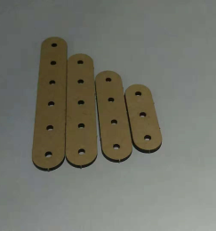
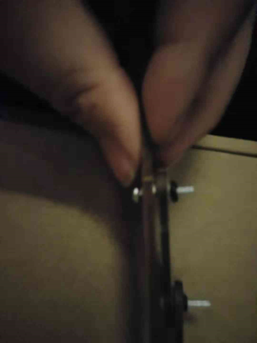
创客教育普惠课程STEM之Laserblock@家庭创客空间孵化课程 第二级别 滑槽结构
数字鲁班 第6课：变化的三角形
这些梁可以构成哪些稳定的三角形
制作动态变化的三角形
测量直角三角形的滑动距离
测量项目 | 螺丝滑动多少厘米，动态三角形为直角三角形？
距离
通过垫片减小摩擦
制作过程
1、选择四种梁看看可以构成哪些稳定的三角形
2.运用滑槽，制作可以改变一个边的边长的动态三角形
3.测量动态三角形为直角三角形时，螺丝的滑出距离
拓展练习：
1.制作等腰三角形和正三角形
2.动态三角形顶角的变化范围是多少
3.改变动态三角形当中密孔梁的接入三角形的有效长度，看一看直角三角形的滑动距离有什么变化？
知识点：
1、三角形的构成条件和稳定性
2、使用垫片或者4mm螺丝垫高使得滑动尽可能流畅
3、动态三角形的构成，滑出距离的定义方法
评价点：1、稳定三角形构成结实
2、动态三角形滑动流畅
3、能够测量出直角动态三角形的滑出距离

Slide 10
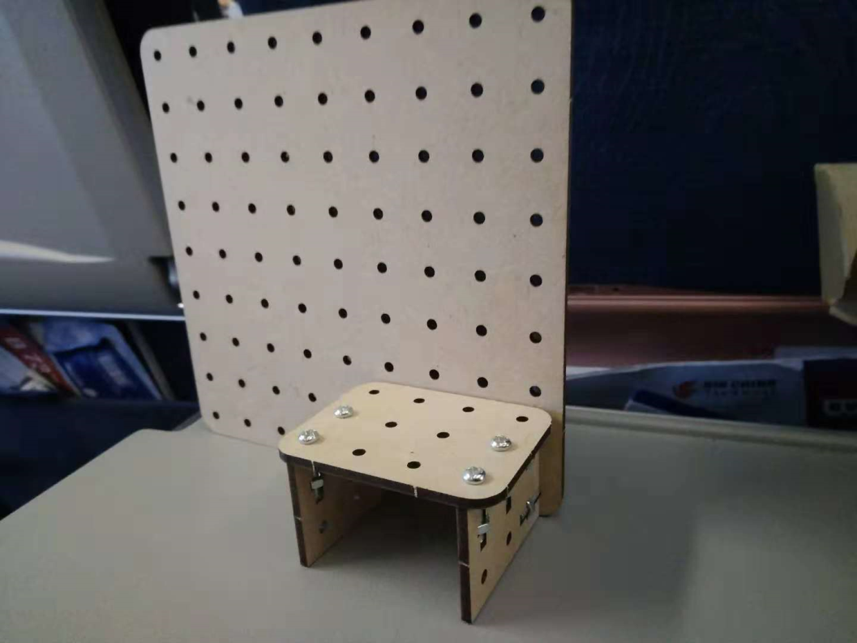
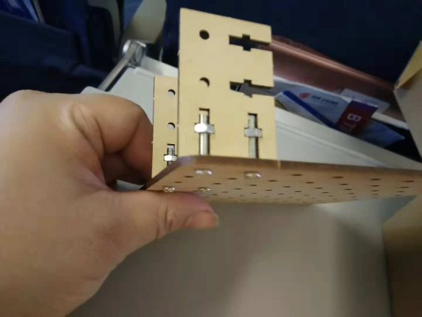
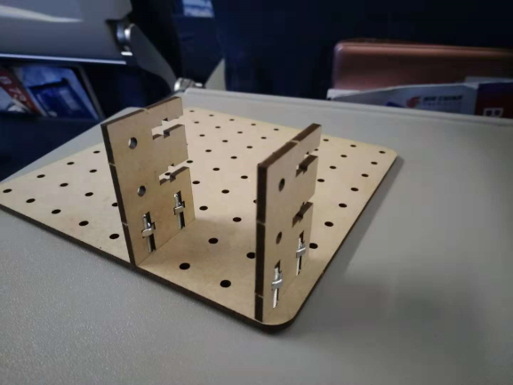
创客教育普惠课程STEM之Laserblock@家庭创客空间孵化课程 第三级别 立面结构
数字鲁班 第7课：立体展台
制作过程
1、练习使用三面连接的俊杰-剑晖结构的使用方法
2.尝试着解决螺丝容易侧面螺母容易脱落的问题
3.尝试着在模型上粘贴图案，制作一个大楼的效果
拓展练习：
1.改变立面结构在大板上的位置，设想这样的外观能够有哪些应用。
2.如果购买了自己的作品，在立面结构上用丙烯颜料进行涂装，比较丙烯颜料和水彩笔的涂色效果的区别。
知识点：
1、立面结构的连接，三维结构的定义
2、使用透明胶带等防止螺母滑脱的工程技巧
评价点：1、制作的立面结构比较结实，一米高落下 摔不坏
2、螺丝没有滑脱现象

Slide 11
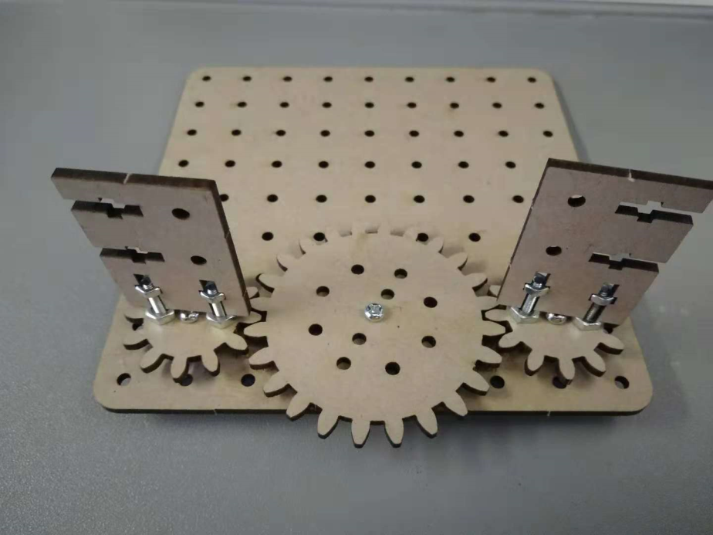
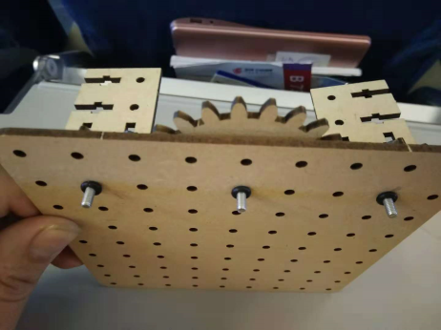
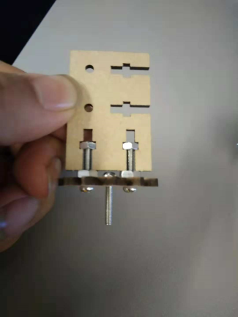
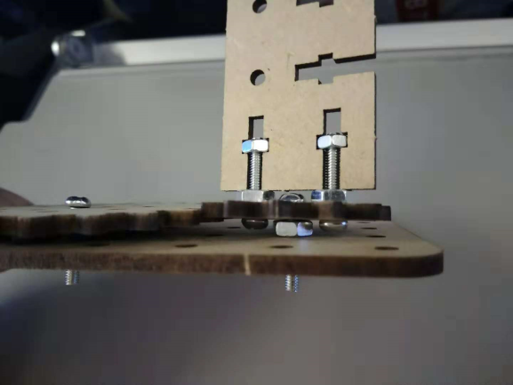
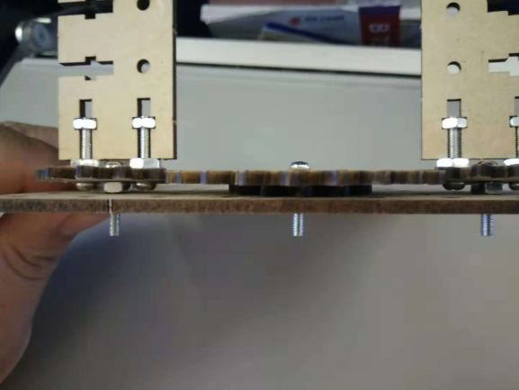
创客教育普惠课程STEM之Laserblock@家庭创客空间孵化课程 第三级别 立面结构
数字鲁班 第8课：双人芭蕾
制作过程
1、完成一个简单的小齿轮-大齿轮-小齿轮的传动结构
2.尝试在小齿轮上安装一个立面结构，看一看新出现的影响传动的工程问题该如何解决。
3.尝试着在模型上粘贴手绘的芭蕾舞图案，制作一个音乐盒的效果
拓展练习：
1.拨动一次大齿轮，看看如何让芭蕾女孩的转动时间尽可能的长。
2.更改小齿轮上的图案，用一个故事来描述图案所代表的情景。
知识点：
1、在齿轮上安装里面结构的技巧
2、传动过程中垫高高度的多种方法 使用垫片，大螺母或者小齿轮都可以完成
评价点：1、传动效果好，固定结实
2、两个芭蕾舞图案转动比较同步

Slide 12
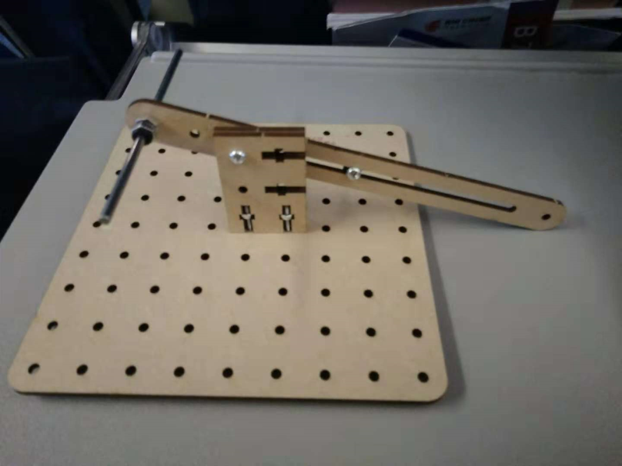
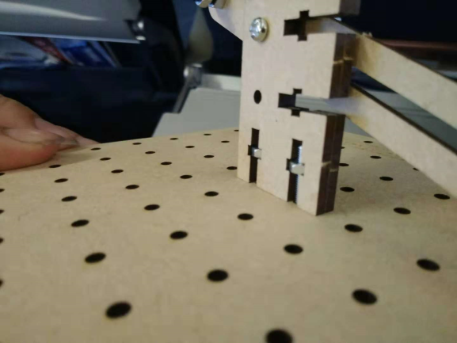
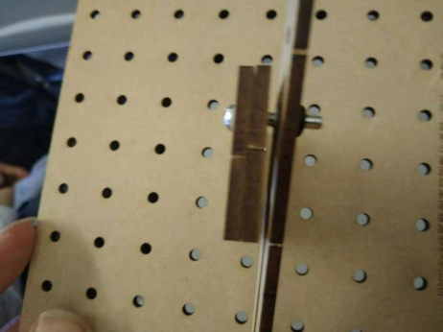
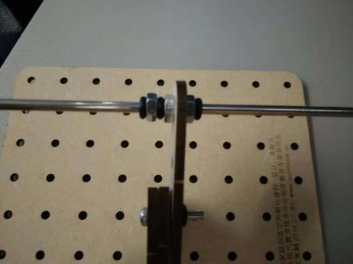
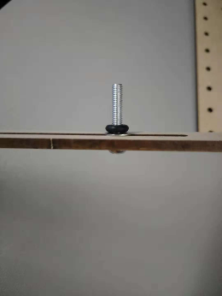
创客教育普惠课程STEM之Laserblock@家庭创客空间孵化课程 第三级别 立面结构
数字鲁班 第9课：自制台秤
制作过程
1、用两个三面连接的俊杰-剑晖结构构件一个螺母可以内嵌进去的直接连接。
2.用滑槽来制作一个可以尽可能自由转动的转轴 。
3.利用杠杆平衡的原理完成台秤的制作，使其左右平衡
拓展练习：
1.在滑槽上粘接一段自制的刻度尺图案，在图案桑标记处一个大螺母两个大螺母和三个大螺母当作重物时，滑槽上的螺丝砝码的位置。
2.如果用垫片做重物，能够估测出垫片重量是大螺母重量的几分之几 。
知识点：
1、用垫片保持台秤转轴的平衡和滑动顺畅
2、两片俊杰-剑晖结构的使用。
3、用橡胶圈在长轴上固定大螺母
评价点：1、台秤转动灵活，摩擦尽可能少
2、通过调整左右重量和滑槽上砝码的位置 可以使得台秤平衡，滑槽处于水平状态

Slide 13
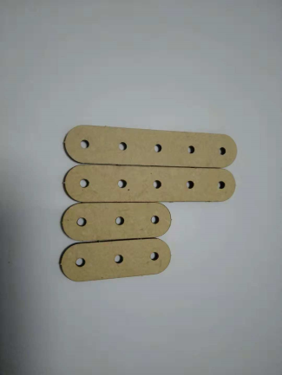
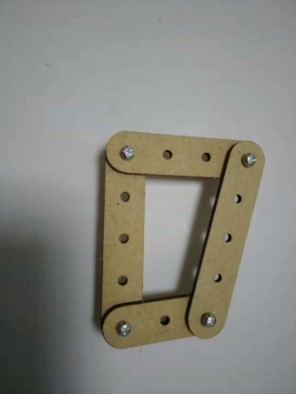
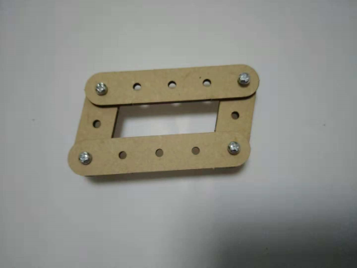
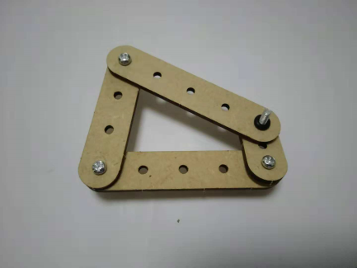
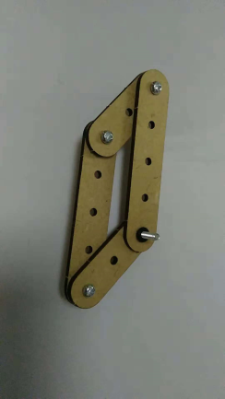
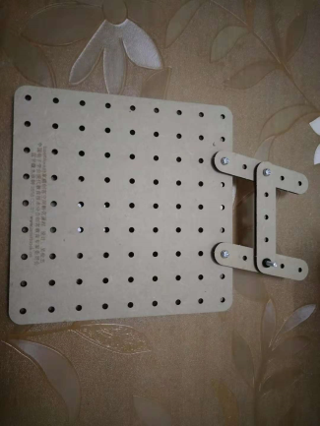
创客教育普惠课程STEM之Laserblock@家庭创客空间孵化课程 第四级别 四边形结构
数字鲁班 第10课：一起挥挥手
制作过程
1、选择2个五孔梁和2个三孔梁，搭建一个平行四边形结构。
2.改进平行四边形结构，生成三个不同的层，无遮挡 。
3.将平行四边形改进为一般四边形，查看变化效果
拓展练习：
1.将平行四边形固定在大背景板上，设计一个应用情景 。
2.用量角器定量的测量四边形摆动范围 。
主动杆摆动范围：
从动杆摆动范围：
知识点：
1、平行四边形的构成方式以及三层搭建的方法
2、认识到平行四边形变化过程中同步摆动的特性。
3、感受从平行四边形到一般四边形摆动的变化
评价点：1、平行四边形摆动的很灵活，运行流畅
2、一般四边形的摆动效果

Slide 14
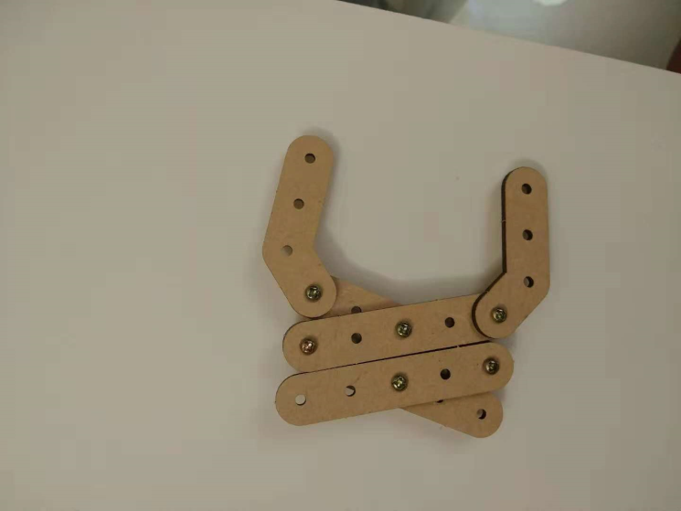
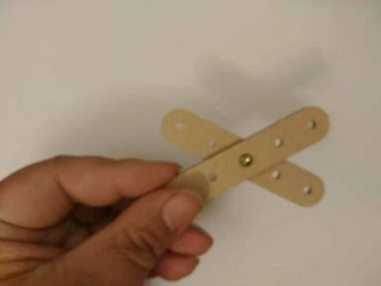
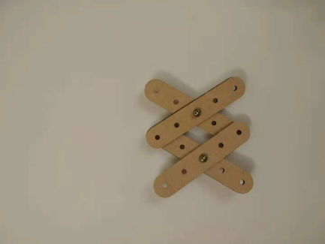
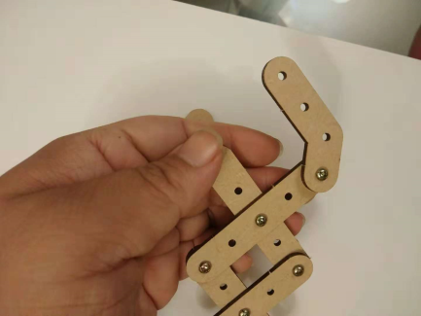
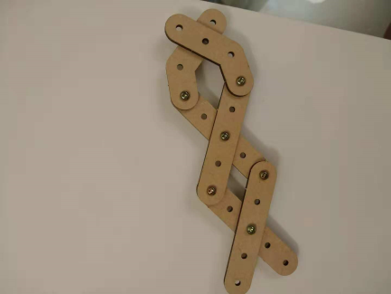
创客教育普惠课程STEM之Laserblock@家庭创客空间孵化课程 第四级别 四边形结构
数字鲁班 第11课：伸缩夹子
制作过程
1、选择4个五孔梁搭建2个十字结构。
2.将两个十字结构连接起来制作一个伸缩结构 。
3.在伸缩结构的前段添加两个弯梁制作夹子的头部，联系使用伸缩夹夹取物体。
拓展练习：
1.想办法制作伸缩范围更大的伸缩夹 。
2.开展夹取纸杯比赛。
知识点：
1、平行四边形与菱形的变化。
2、伸缩机构的搭建。
3、调整夹子的角度，使得夹取效果更好
评价点：1、伸缩夹子，伸缩流畅，夹子固定的比较紧
2、能够稳定的夹取一个纸杯

Slide 15
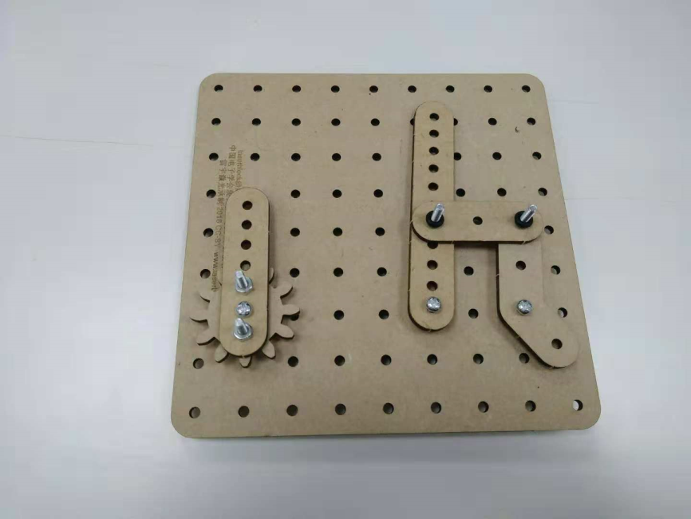
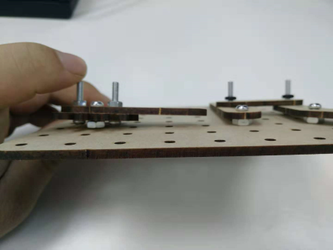
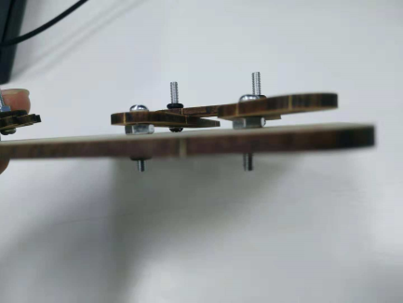
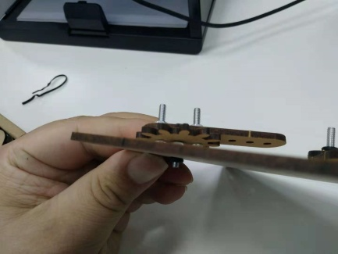
创客教育普惠课程STEM之Laserblock@家庭创客空间孵化课程 第四级别 四边形结构
数字鲁班 第12课：自制木偶戏
制作过程
1、在背景板的右侧用平行四边形结构的变形搭建一个可以用弯梁控制摆动角度的密孔梁，使其左右摆动。
2.将齿轮和密孔梁固定起来，放在背景板的左侧制作成另一个角色，在两个角色上粘接彩绘的任务造型构成一个木偶戏的故事。
拓展练习：
1.如果购买了器材，可以在背景板上增加场景的彩绘，效果更好。
2. 调整密孔梁上接入长度，看看右侧木偶的摆动范围有什么变化。
知识点：
1、平行四边形结构的应用。
2、4mm螺丝作为垫片的使用。
3、木偶戏排练过程中的手眼口的协调
评价点：1、木偶控制流畅
2、木偶戏角色有对话，有交互，设计合理

Slide 16
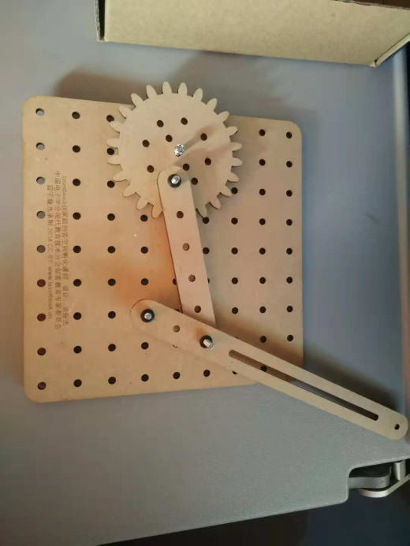






创客教育普惠课程STEM之Laserblock@家庭创客空间孵化课程 第五级别 曲柄结构
数字鲁班 第13课：曲柄摇杆
制作过程
1、在齿轮上的一个孔上，连接六孔梁作为连杆，将齿轮当作曲柄，在连杆的上层用三孔梁当作摇杆，将齿轮的中心和摇杆的末端固定在背景板上。
2.改变摇杆的固定点，查看曲柄摇杆机构的运行效果 。
拓展练习：
1.思考曲柄摇杆机构与四边形机构有什么联系 。
2. 在一个曲柄摇杆机构上再安装一个平行四边形结构。
知识点：
1、曲柄摇杆机构的搭建步骤，螺丝垫片的使用。
2、仔细观察转动是如何转化成摆动的。
3、观察曲柄摇杆机构是否会有卡死的现象，思考其原因
评价点：1、机构运行流畅
2、能够说出摇杆摇动到最左端和最右端的时候曲柄的位置

Slide 17



创客教育普惠课程STEM之Laserblock@家庭创客空间孵化课程 第五级别 曲柄结构
数字鲁班 第14课：曲柄滑块
制作过程
1、将曲柄连杆结构中连杆的末端固定在滑道上，使得连杆可以在滑道中左右移动，实现转动转化为直线往复运动的效果。
2.改变滑道的倾斜角度，查看移动效果 。
拓展练习：
1.测量滑道上的移动最大范围是多少 。
2. 在滑道上固定一个多孔梁使得梁相对于滑道左右移动。
知识点：
1、能够搭建稳定的滑道结构。
2、仔细观察转动是如何转化成往复直线运动的。
3、观察曲柄滑道机构是否会有卡死的现象，思考其原因
评价点：1、机构运行流畅
2、能够说出滑动点到最左端和最右端的时候曲柄的位置

Slide 18


创客教育普惠课程STEM之Laserblock@家庭创客空间孵化课程 第五级别 曲柄结构
数字鲁班 第15课：敲鼓机械手
制作过程
1、用滑槽作为摇杆，底板上安装一个螺丝并且将其连接在滑槽上。
2.当齿轮曲柄转动时，发现摇杆在上下摆动，根据这个原理制作一个敲鼓的动态效果 。
拓展练习：
1.测量角度的摆动范围。
2. 网络搜索一下这个机构的名字及其应用。
知识点：
1、将滑槽和曲柄摇杆机构结合起来。
2、观察曲柄摇杆机构是否会有卡死的现象，思考其原因
评价点：1、机构运行流畅
2、能够说出摇杆上下摆动到最上端和最下端的时候曲柄的位置

Slide 19






创客教育普惠课程STEM之Laserblock@家庭创客空间孵化课程 第六级别 二合一小项目
数字鲁班 第16课：土耳其烤肉架
制作过程
1、在钢轴上依次穿入小齿轮、橡胶圈、另一个小齿轮，用螺丝穿入联测的孔中将使得齿轮能够通过橡胶圈跟钢轴之间有一定的摩擦，可以带动钢轴一起转动。
2.制作三个夹紧齿轮，配合立架，拨动下方的大齿轮，上面的两个小齿轮一同转动 。
拓展练习：
1.在烤肉架的小齿轮上挂上一些绘制的图案来模拟烤肉。
2. 网络搜索一下这个机构的名字及其应用。
知识点：
1、夹紧齿轮的制作。
2、认识到同轴的与轴固定的齿轮转动角速度是一样的。
3、会利用立面结构制作稳定的钢轴支架，会用小橡胶圈制作钢轴限位
评价点：1、机构运行流畅
2、钢轴架结实，垂直性好

Slide 20






创客教育普惠课程STEM之Laserblock@家庭创客空间孵化课程 第六级别 二合一小项目
数字鲁班 第17课：电风扇
制作过程
1、使用立面结构来将两个底板固定在一起，声称一个齿轮箱，制作一个大夹紧齿轮，和两个小夹紧齿轮，在其中的一个小齿轮上固定一个密孔梁当作风扇的扇叶。2.用两根钢轴来分别固定大夹紧齿轮和小夹紧齿轮，手拨大齿轮，让小齿轮加速转动，带动风扇转动 。
拓展练习：
1.设计一个纸质的扇叶，固定在风扇上，探究一下如何让吹风效率更高 。
2. 将齿轮组从大齿轮带动小齿轮修改为小齿轮带动大齿轮，有什么新的发现。
知识点：
1、齿轮箱的制作。
2、加速齿轮组的制作，复习同轴紧固齿轮组的制作
评价点：1、机构运行流畅
2、结构稳定

Slide 21







创客教育普惠课程STEM之Laserblock@家庭创客空间孵化课程 第六级别 二合一小项目
数字鲁班 第18课：挖掘机
制作过程
1、在滑槽上用两点固定法固定一个6孔梁，使得6孔梁可以在滑槽上滑动，改变总体的长度。
2.用动态三角形的原理制作挖掘机的挖掘机构 。
3.使用两套套件，将一些关节位置的螺丝换成钢轴，调节重心，让挖掘机平稳的立在桌子上。
拓展练习：
1.观察真实的挖掘机工作，思考里面还有哪些动态的三角形的应用。
2. 设计一个与挖掘机有关的竞赛或者活动，让项目更有趣。
知识点：
1、使用滑槽制作长度可变的梁
2、运用对称结构设计，以及重心的调节。
评价点：1、机构运行流畅
2、结构的对称性好

